Slide 1
カンボジアにおける大虐殺
©TSGM Archives
1975-1979

Slide 2
概要
虐殺を実施したクメール・ルージュは、リーダーの欲望と指導者の権力に支配された政権でした 。誰もがアンカーに支配され、政権の犠牲者となりました。
※アンカー（Angkar）:カンプチア共産党の内部組織を指す。
公式には個人を指す言葉としては使われていなかったが、一般の人々は使っていた。
Notes:
当時のクメール・ルージュは、過激な共産主義リーダーが率いており、多くのカンボジア人を虐殺しました。人々はクメール・ルージュ内のアンカーと呼ばれる組織によって統制され、そして被害者となりました。

Slide 3
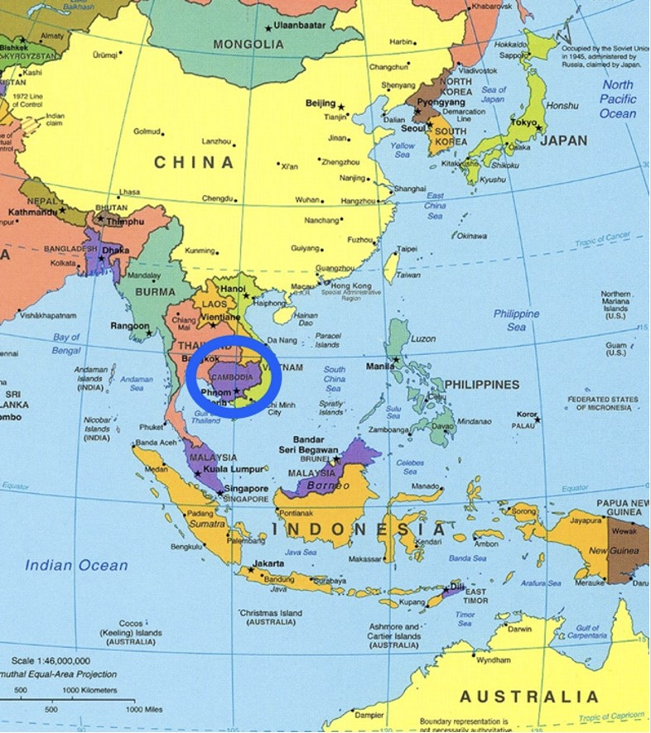
東南アジアにおける
カンボジアの地理的位置
Notes:
東南アジアにおけるカンボジアの位置になります。タイ、ラオス、ベトナムと国境を接しています。

Slide 4
Notes:
カンボジアはかつてフランスの植民地でしたが、1953年に独立し、今日に至るまで、いろいろな政権が誕生しました。クメール・ルージュ政権といわれるのは1975年から79年の間にあった政権のことです。

Slide 5
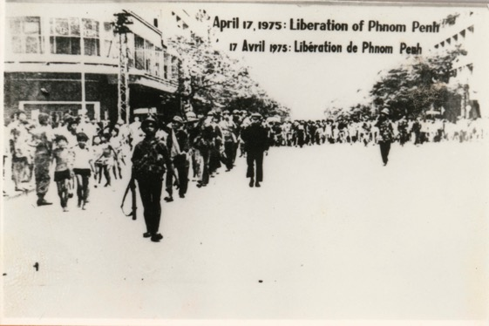
クメール・ルージュの台頭
1975年4月17日
クメール・ルージュがプノンペン市を解放。
©TSGM Archives
Notes:
1975年4月17日、ロン・ノル政権（クメール共和国）陥落と同時に、ポル・ポト政権が誕生しました。その後すぐに、政権はプノンペン以外の都市部の人々を地方に強制移動させました。
1970年3月、アメリカに友好的だったロン・ノル元帥と彼の仲間はクーデターを起こし、当時の国家元首であったシアヌーク王子はその座から追われることになります。しかしその後、ロン・ノル政権は盤石とはいかず、親米のロン・ノル政権（クメール共和国）に対抗していたクメール・ルージュがすぐに国土のかなりの部分を掌握しました。また、数万にも及ぶ人々は、親米的なロン・ノル政権（クメール共和国）を支持することを拒否しました。1973年、クメール共和国はアメリカの支援を得て、カンボジア国内に約50万トンもの爆撃を行なったことをきっかけに、多くのカンボジア人がシアヌーク王子の復権を支援するため、クメール・ルージュの軍に参加することになりました。
1975年4月17日、クメール・ルージュの軍隊はプノンペンに到達しクメール共和国に勝利し、カンボジア全土を掌握しました。プノンペンに住んでいたカンボジア人はその勝利を祝いましたが、その数時間後にはクメール・ルージュは都市部の人々を地方に移動させる命令を発したのでした。

Slide 6
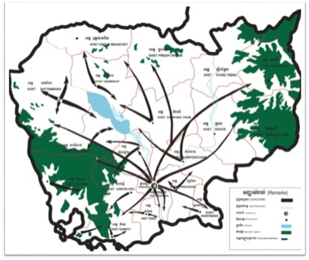
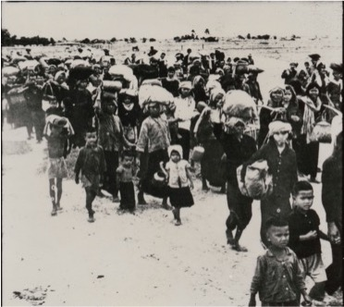
強制移動
最初の強制移動は1975年4月17日、人々はクメール・ルージュからの様々な理由のもと、プノンペン市内から強制的に退去させられました。
強制移動のさなか、移動の理由として下記のようなことをクメール政権は伝えていました。
アメリカによる爆撃の脅威がある
食糧不足になる
敵のスパイ組織の解体を目的としている
©TSGM Archives
©TSGM Archives
Notes:
上部の地図では、1975年4月17日における都市部からの強制移動の経路をしめしています。下部の写真は強制移動させられている最中の様子です。
ほとんどの人は徒歩で移動しました。この強制移動に例外はなく、高齢者、病院の入院患者や妊娠中の女性なども含め、全ての住民が移動しなければなりませんでした。クメール・ルージュは強制移動の理由について、アメリカ軍による空爆の恐れがある、都市部の住民へ食料を供給するための手段が不足している、そして敵組織の掃討をしなければならない、という3つの理由を住民たちへ伝えていました。

Slide 7
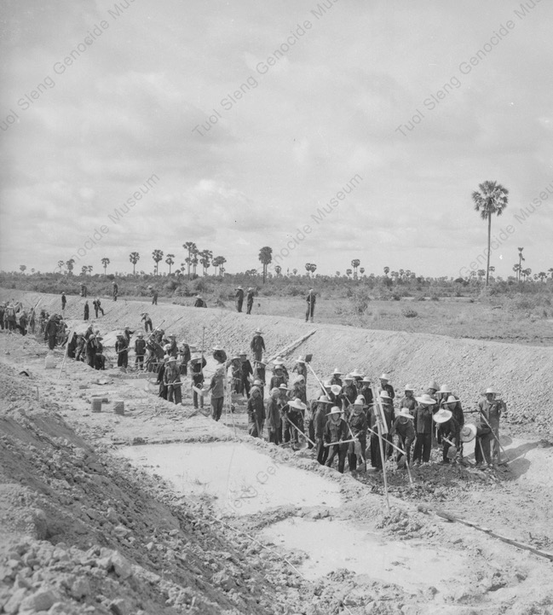
クメール・ルージュ政権下での生活
©TSGM Archives
(Propaganda picture)
Notes:
続いてクメール政権下での生活についての紹介です。

Slide 8
新しい2つの階級
ベースピープル／オールドピープル
クメール・ルージュ解放区（内戦中にクメール・ルージュ軍が支配していた地域）に住んでいた人々（1975年4月17日以前）
ニューピープル／4月17日ピープル
1975年4月17日までロン・ノル政権が支配していた地域に住んでいた人々
Notes:
クメール・ルージュは政権を奪取するに先立って、住民の階級を撤廃することを宣伝していました。しかし、いざクメール・ルージュ政権が誕生すると、結局住民はニューピープル（新しい人）とオールドピープル（古い人）という二つの階級に分けられました。オールドピープルとは1975年4月17日以前に地方部に住んでいた人々であり、それ以降に都市部から強制的に移動させられた人々はニューピープルとよばれました。

Slide 9
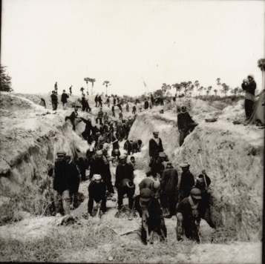
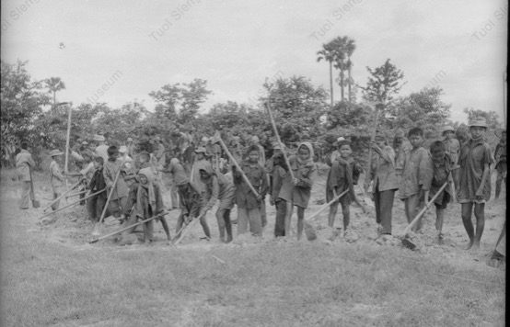
強制労働
©TSGM Archives
(Propaganda picture)
©TSGM Archives
(Propaganda picture)
十分な食料もない中での集団生活と過酷な労働
児童労働と子どもの権利の搾取
Notes:
当時の人々は集団生活を行うことになりましたが、各家庭に台所などはなく、一箇所に集められて食事させられ、長時間の労働に従事させられ、そして、十分な食料は与えられていませんでした。子どもたちも強制的に働かされ、彼らの権利は侵害され、また教育を受けることは許されませんでした。

Slide 10
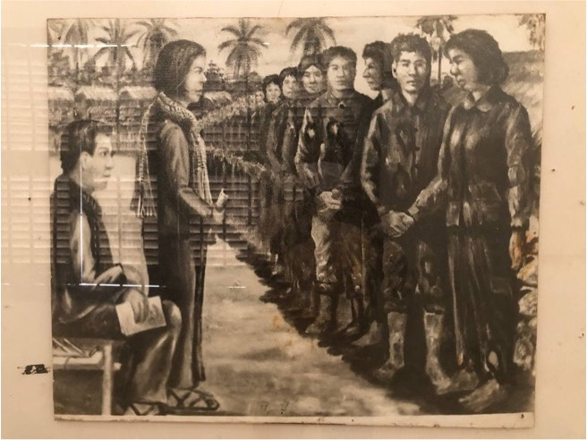
強制結婚
男性も女性も、相手を選ぶことはできませんでした。
結婚相手はアンカーによって指定されました。
拒否しそうな者は投獄され、拷問され、殺されました。
©TSGM Archives
Notes:
クメール・ルージュ政権下では、強制労働だけではなく、伝統的な信仰はほぼすべて廃止されました。また、男女は自分の意思で結婚相手を選ぶことは許されず、アンカーによって集団の強制結婚が行われました。これに反抗しようとする者には、拷問や死を伴う強迫を行いました。

Slide 11
クメール・ルージュの崩壊
弱体化した民衆
粛清
ベトナムとの衝突
1979年1月7日 クメール・ルージュ政権の終焉
Notes:
クメール・ルージュ政権下は3年8カ月20日間に及びましたが、1979年1月7日、政権は崩壊を迎えます。崩壊の理由は3つあります。
1つ目は、人々の衰弱です。クメール・ルージュ政権が掲げた4年計画では、1ヘクタール当たりの米の収穫量を3トンにする計画となっていましたが、この量はクメール・ルージュ政権が誕生する以前の収穫量の2倍の量にあたります。そのため、各地域を監督するクメール・ルージュの幹部の中には、計画量に到達できなかった際に虚偽の報告を作成し、可能な限りたくさんの米を政権の中枢に送ったために、人々が飢餓に陥りました。
2つ目は、1976年半ばごろからクメール・ルージュ政権の幹部の多くが粛清されたことによります。クメール・ルージュ政権のリーダーであるポル・ポトと彼の仲間は、彼らへの反抗が練られていると常に考えていたため、地方を統括する幹部や軍部の司令官などを次々に拘束し処刑していきました。
3つ目は、ベトナムとの国境付近における衝突です。1977年半ば、クメール・ルージュ政権はベトナムのチャウドック、ハティエンなどの地域を砲撃し、約1,000名に及ぶベトナム人の死傷者が発生するなど、両国の緊張が高まっていました。1978年には、ベトナムのラジオ放送からクメール語で、クメール・ルージュ政権に立ち上がり抵抗することを訴える放送なども始まり、同年、反乱軍はベトナムとともにクメール・ルージュ政権が統治するカンボジアへ侵攻し、クメール・ルージュ政権をプノンペンから排除しました。政権を追われたクメール・ルージュは、その後カンボジアとタイの国境地帯に逃げ込みましたが、そこで勢力を維持することになります。

Slide 12
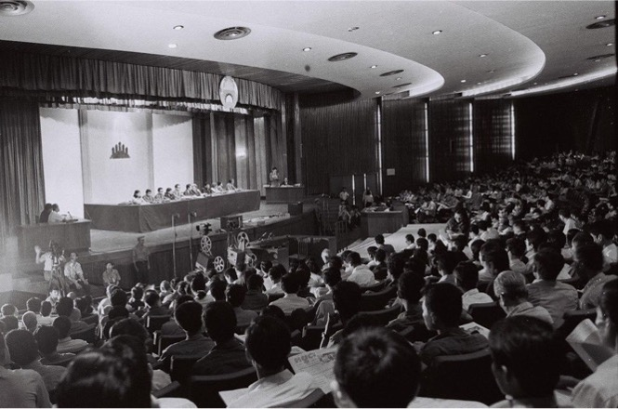
正義への道
人民革命法廷は、
クメール・ルージュ政権の元指導者2人を欠席裁判で裁きました。
(1979年8月15日〜19日)
©AKP Photo Archives
Notes:
クメール・ルージュ政権崩壊後、カンボジアの人々は自由を取り戻すことができました。新政府は、クメール・ルージュ政権を非難し、カンボジア人のために正義を追求することになりました。新政府は5日間にわたる裁判（1979年8月15日～19日）を開き、裁判では被告人不在の中、クメール・ルージュ政権の幹部2名を死刑とする判決が下されました。しかし、クメール・ルージュは政権崩壊後もタイとカンボジアの国境地帯で勢力を維持していたため、刑が執行されることはありませんでした。

Slide 13
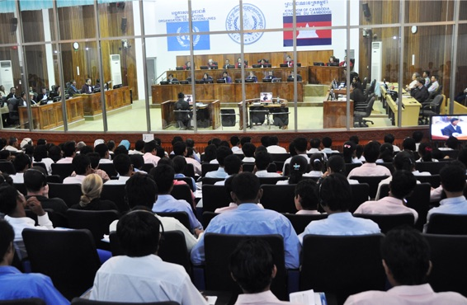
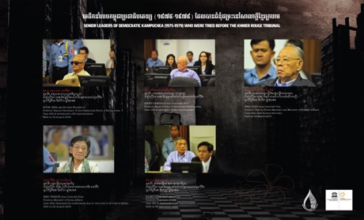
ECCC (カンボジア特別法廷)
©ECCC
©TSGM Archives
この法廷では、1975年4月17日から1979年1月6日の間に行われたとされる犯罪について、以下の2つの加害者とされる者のみを起訴することしかできませんでした。
1. 民主カンプチア（クメール・ルージュ政権）の上級指導者
2. 国内法および国際法の重大な違反行為に対して最も責任があると考えられる者。
Notes:
2006年、国連の関与のもとで、弁護士、裁判官、国内と海外の検察官などが参加してカンボジア特別法廷が開かれました。この法廷では、当時のクメール・ルージュの幹部5名と1975年4月17日～1979年1月6日までに行われた人道に対する罪に問われた者などが有罪とされました。写真は2006年に国連指導のもとプノンペン郊外で行われた、クメール政権幹部を数人出席させ裁判を行っている様子です。

Slide 14
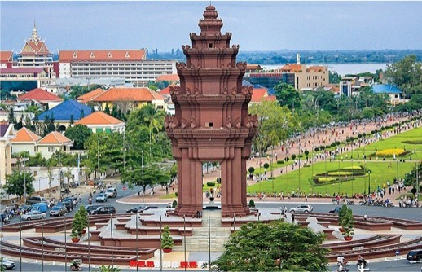
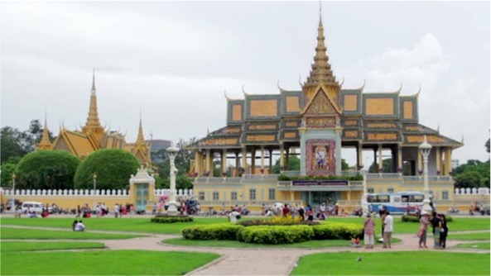
現在のカンボジア
Notes:
クメール・ルージュ政権が崩壊して40年が経ち、カンボジアはインフラ整備などによって、国を立て直し、今日にいたるまでに、継続的に発展を続けています。

Slide 15
Notes:
カンボジアでは、平和な社会をつくるためクメール・ルージュ政権時代について学ぶ教育プログラムや和解プログラムが行われています。クメール・ルージュ政権下ではS-21という名称で呼ばれていた収容所跡に設立されているトゥールスレン虐殺博物館では、カンボジアの教育省と協力して、カンボジアの学生に博物館を訪問してもらうための活動や、クメール・ルージュ政権に関する歴史を学ぶための課外授業を提供しています。

